Slide 1
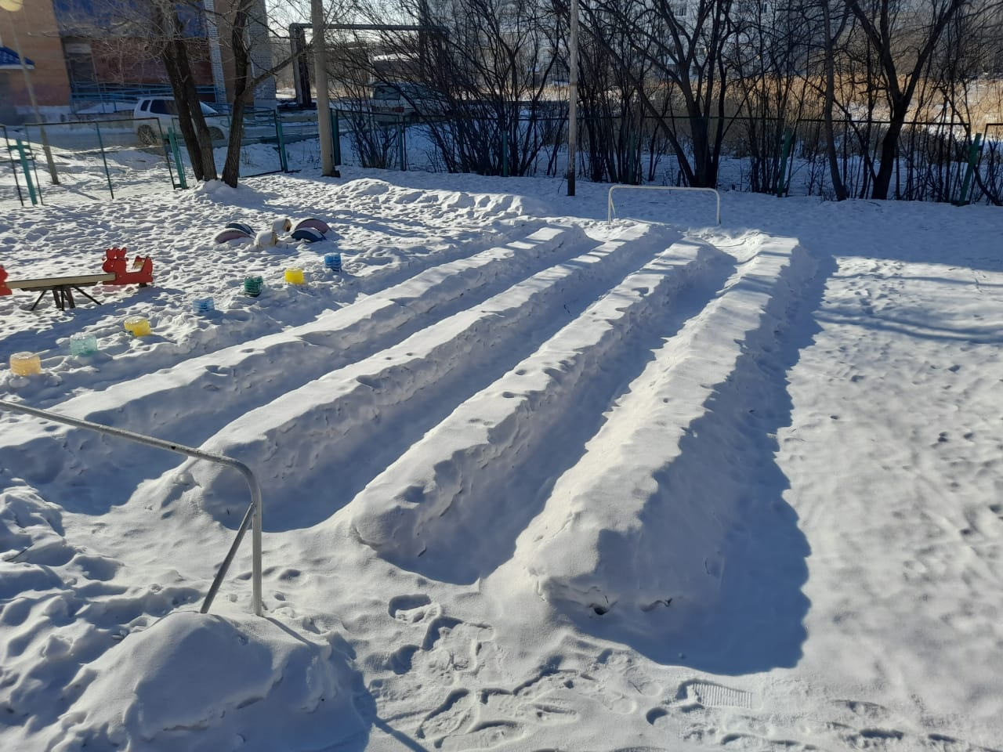
Презентация «зимняя сказка»
Выполнили воспитатели МАДОУ № 48:
Романюк В.Е.
Цыганок Ю.С.

Slide 2
В детском саду объявили конкурс на тему «Лучший зимний участок». Родители нашей группы приняли активное участие и оформили участок .

Slide 3
Цель : создание благоприятных условий для воспитательной образовательной работы с детьми, повышения двигательной активности воспитанников в условиях детского сада в зимний период.

Slide 4
1. Расширение кругозора, приобретение новых знаний: изучение методических рекомендаций по обустройству игровых участков снежными постройками для обеспечения двигательной активности, санитарно- эпидемиологических требований и стандартов оборудования детских игровых площадок.
2. Активизация творческого потенциала родителей, представителей семей воспитанников и воспитанников в процессе реализации проекта;
3. Художественное оформление игровой площадки.
4. Разработать систему педагогических мероприятий, направленных на создание праздничного настроения, на создание развивающей предметно- пространственной среды.
5. Обеспечить богатство сенсорных впечатлений, оборудования, их рациональное использование.
6. Раскрыть творческие способности участников образовательного процесса. 7. Создать условия для реализации творческой активности детей и педагогов.
8. Привлечь родителей и детей для участия в продуктивной деятельности в условиях ДОУ.

Slide 5
ДОРОЖКА ДЛЯ СКОЛЬЖЕНИЯ

Slide 6
ГОРКА

Slide 7
ДЛЯ ПЕРЕШАГИВАНИЯ

Slide 8
«Меткий стрелок».

Slide 9
ЛАБИРИНТ!

Slide 10
Спасибо за внимание

